Slide 1
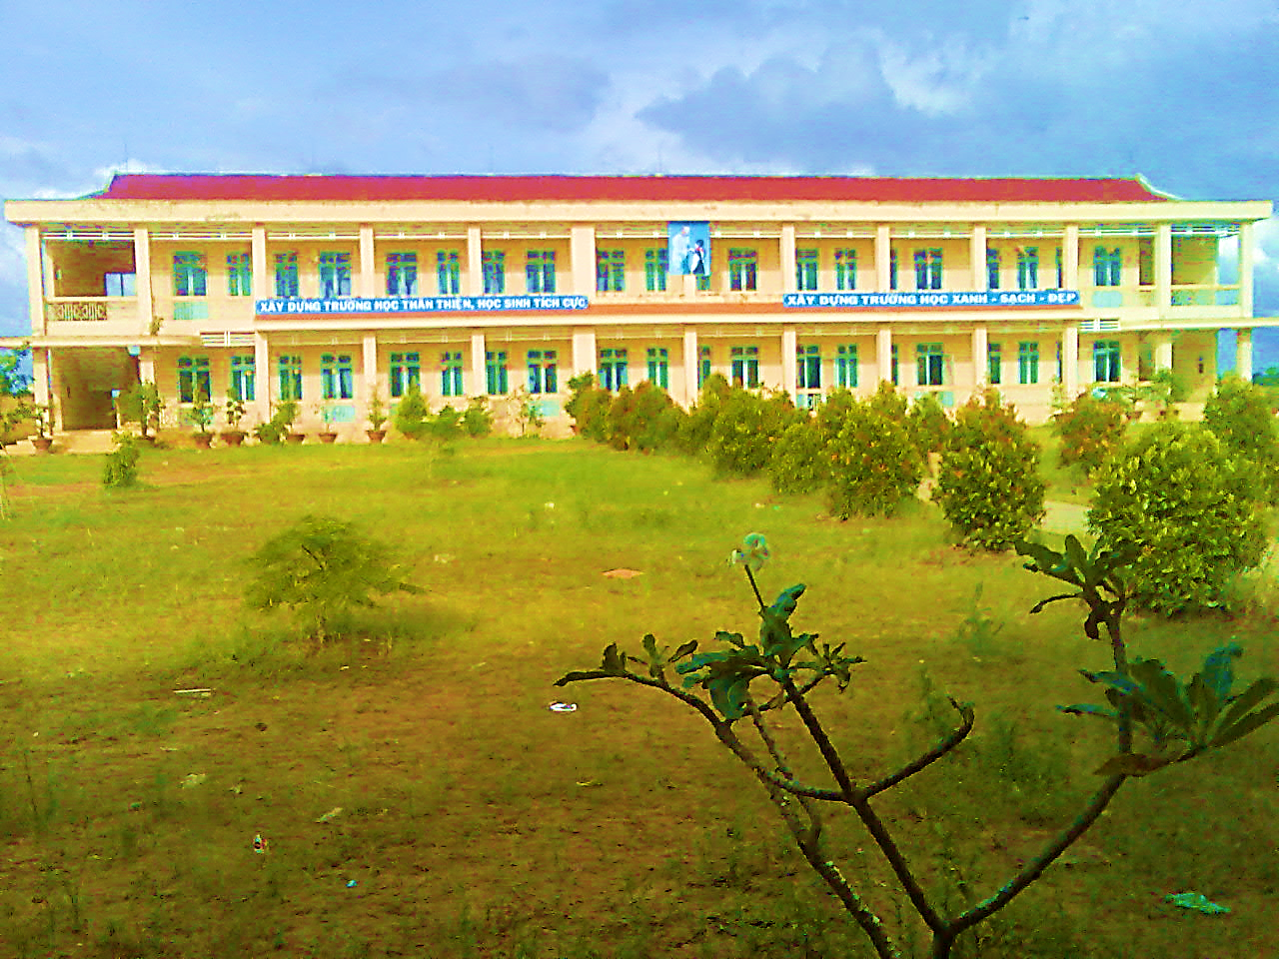
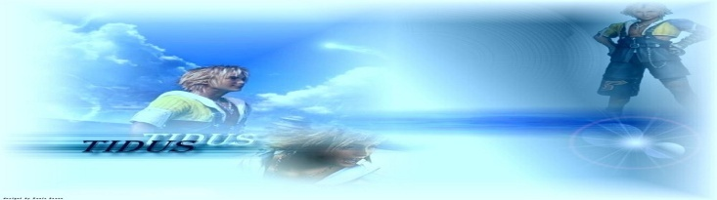
KHOA HỌC
ÁNH SÁNG VÀ VIỆC BAO VỆ ĐÔI MẮT
NÀM
Năm học: 2015-2016

Slide 2
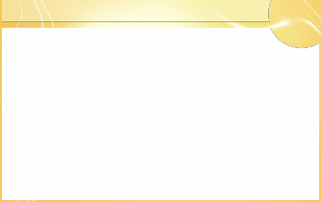

Kiểm tra bài cũ.

Slide 3
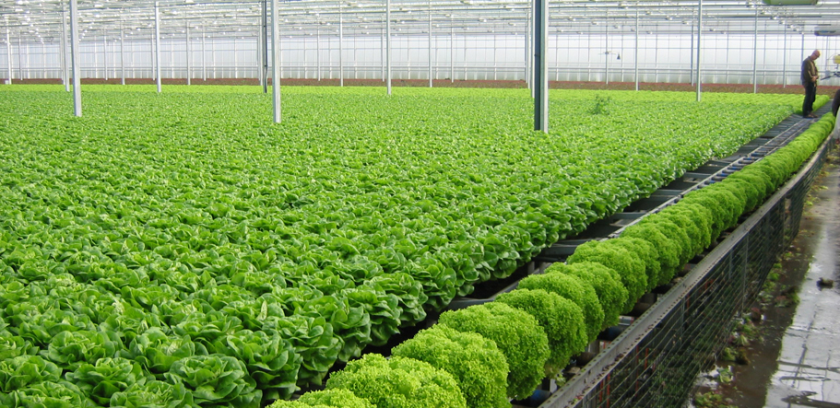
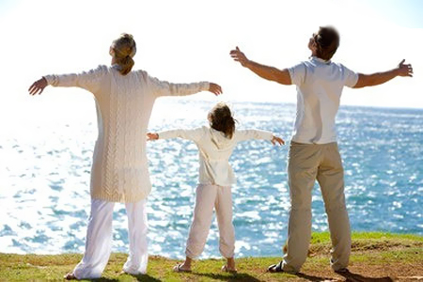
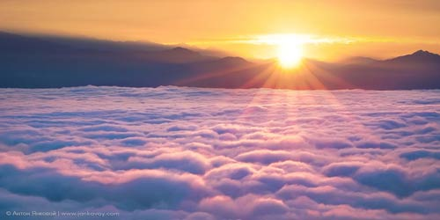
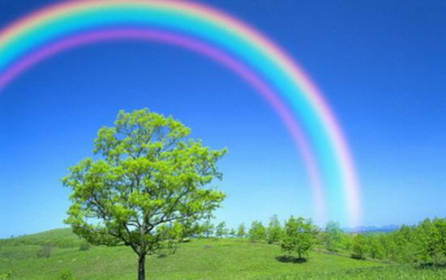
Ánh áng giúp chúng ta sưởi ấm
Hãy nêu vai trò của ánh sáng đối với đời sống con người?
Ánh sáng giúp chúng ta có thức ăn
Nhờ ánh sáng mà chúng ta nhận được tất cả vẻ đẹp của thiên nhiên

Slide 4
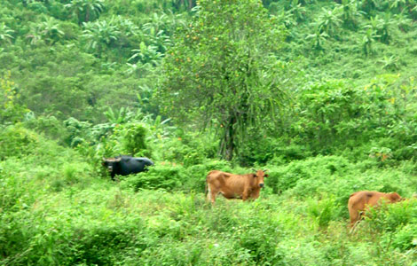
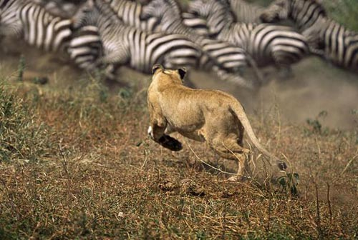
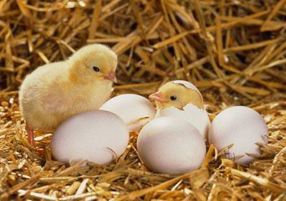
Quan sát hình và cho biết vai trò của ánh sáng đối với động vật?
Động vật cần ánh sáng để di chuyển,tìm thức ăn,nước uống.
Động vật cần ánh sáng để phát hiện ra những nguy hiểm cần tránh.
Ánh sáng và thời gian chiếu sáng còn ảnh hưởng đến sự sinh sản của một số động vật.

Slide 5
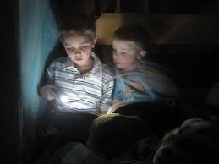
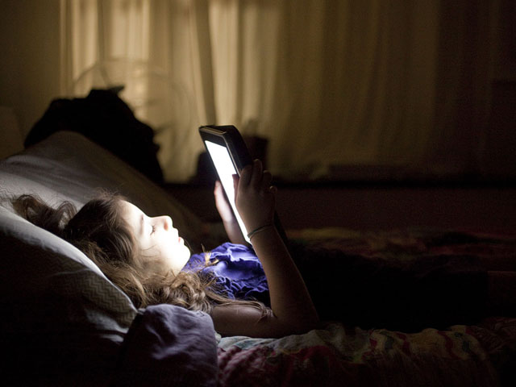
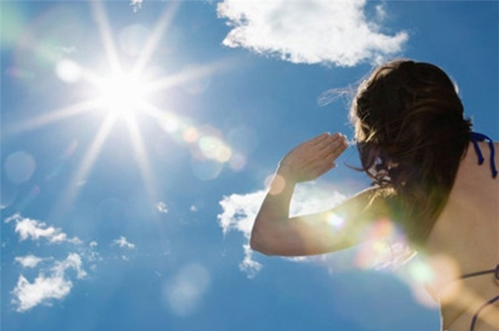
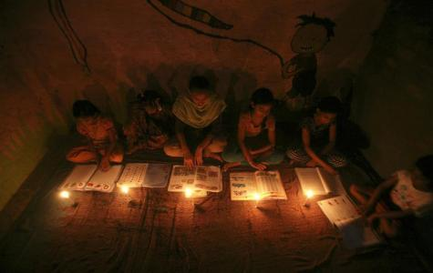
Quan sát hình bên và cho biết đâu là ánh sáng mạnh, đâu là ánh sáng yếu ?

Slide 6
Ánh sáng mạnh
Ánh sáng yếu
Tác động
Tác động
Mắt
Bảo vệ
Bảo vệ
Việc nên làm
Việc không nên làm

Slide 7


Thứ tư, ngày 02 tháng 3 năm 2016.
Khoa học
Bài học mới
Bài 49: Ánh sáng và việc bảo vệ đôi mắt

Slide 8
Thứ tư, ngày 02 tháng 3 năm 2016.
Khoa học
Ánh sáng và việc bảo vệ đôi mắt
Hoạt động 1: Tìm hiểu những trường hợp ánh sáng quá mạnh không được nhìn trực tiếp vào nguồn sáng.

Slide 9
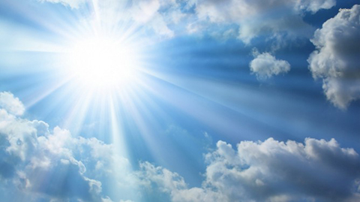
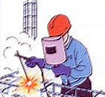
Quan sát hình ảnh sau và cho biết: Tại sao chúng ta không nên nhìn trực tiếp vào Mặt trời hoặc ánh lửa hàn?

Slide 10
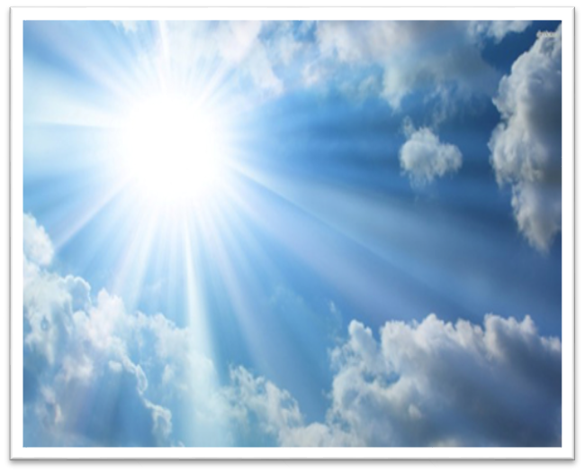
Khí độc
Tia tử ngoại
Gỉ sắt
Bụi
Ánh sáng Mặt Trời rất mạnh và chứa tia tử ngoại gây hại cho mắt. Nếu nhìn trực tiếp sẽ gây hoa mắt, chói mắt.
Ánh lửa hàn rất mạnh, chứa nhiều tạp chất độc, như: bụi, gỉ sắt, các chất khí độc do quá trình nóng chảy kim loại sinh ra có thể làm hỏng mắt.

Slide 11
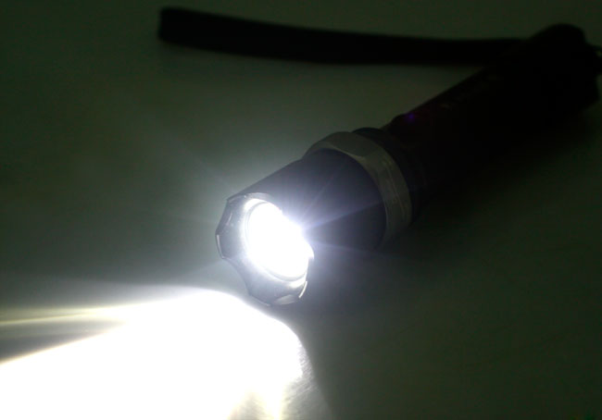
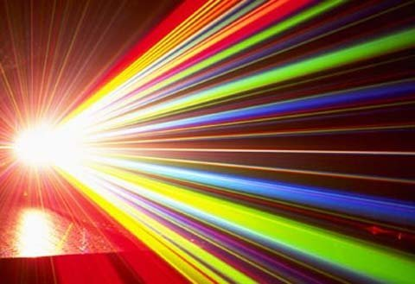
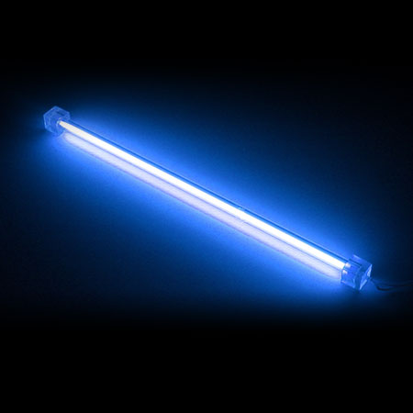
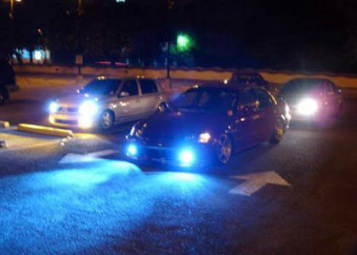
Nêu các trường hợp khác về ánh sáng quá mạnh cần tránh không để chiếu thẳng vào mắt?
Những ánh sáng quá mạnh gây hại cho mắt
Ánh sáng đèn pin
Tia laze
Đèn nê-ông
Đèn pha ôtô

Slide 12
Đối với ánh sang quá mạnh chúng ta cần làm gì để bảo vệ mắt?
Kết luận
Không nên nhìn trực tiếp vào ánh sáng quá mạnh để tránh làm hại đến mắt ta.

Slide 13
Thứ tư, ngày 02 tháng 3 năm 2016.
Khoa học
Ánh sáng và việc bảo vệ đôi mắt
Hoạt động 2: Tìm hiểu những việc nên làm và không nên làm để tránh tác hại do ánh sáng quá mạnh gây ra.

Slide 14
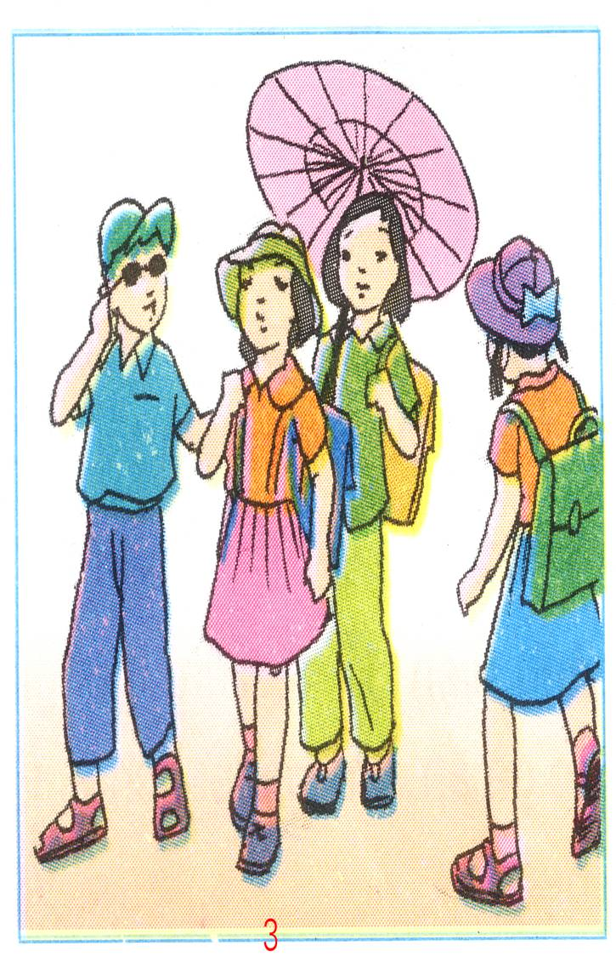
Thứ tư, ngày 02 tháng 3 năm 2016.
Khoa học
Ánh sáng và việc bảo vệ đôi mắt
Quan sát hình bên và cho biết: Các em cần làm gì khi đi dưới trời nắng ? Giải thích vì sao phải làm như vậy?

Slide 15
Khi đi trời nắng cần phải :
* Che ô
* Đội mũ
* Đeo kính râm
Ánh sáng Mặt Trời quá mạnh
Nếu chiếu trực tiếp lên cơ thể chúng ta
dễ bị nhức đầu, sổ mũi và rất có hại cho mắt
Đeo kính râm, đội mũ hoặc đi ô
ngăn không cho ánh sáng Mặt Trời chiếu trực tiếp vào cơ thể
Bảo vệ được sức khỏe và mắt

Slide 16
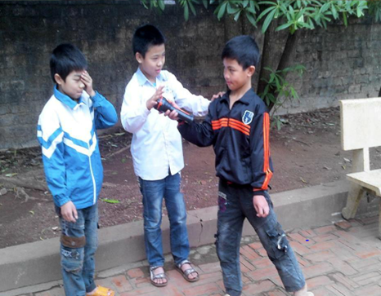
Đặt và giải quyết tình huống
Thảo luận nhóm đôi
Hành động của Hải là sai
Đạt
Nếu em là Đạt em phải ngăn hành động của bạn Hải ngay lập tức . Giải thích cho Hải hiểu khi soi đèn pin trực tiếp vào mắt sẽ làm hỏng mắt và em sẽ khuyên Hải xin lỗi bạn Cường.
Dựa vào hình ảnh, các em hãy đặt ra 1 tình huống và giải quyết tình huống đó theo gợi ý sau :
Hành động của Hải là đúng hay sai?
Nếu em là Đạt em phải làm gì?
Hải
Cường

Slide 17
Thứ tư, ngày 02 tháng 3 năm 2016.
Khoa học
Ánh sáng và việc bảo vệ đôi mắt
Những việc nên làm để tránh ánh sáng mặt trời và ánh sáng mạnh
- Khi đi dưới trời nắng chúng ta cần đeo kính râm, đội mũ rộng vành và đi ô.
- Không được nhìn trực tiếp hoặc chiếu vào mắt ánh sáng quá mạnh.
Kết luận

Slide 18
Hoạt động 3: Những trường hợp nên tránh để không gây hại cho mắt
Thứ tư, ngày 02 tháng 3 năm 2016.
Khoa học
Ánh sáng và việc bảo vệ đôi mắt

Slide 19
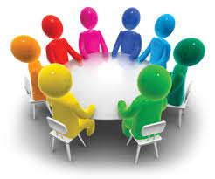
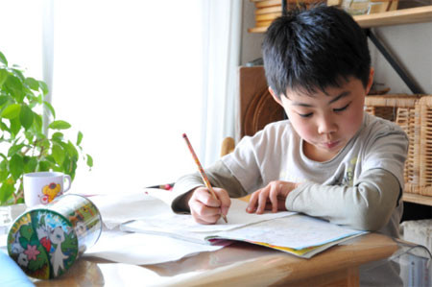
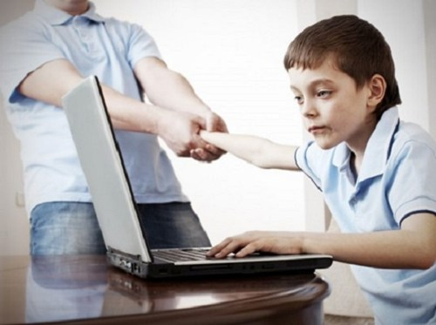
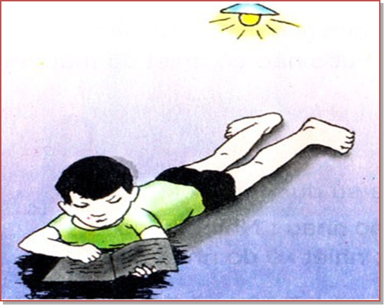
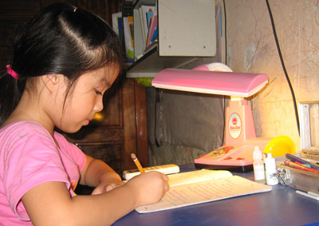
Thảo luận nhóm 4 người: Quan sát hình ảnh và cho biết những trường hợp nào nên làm và những trường hợp nào cần tránh để không gây hại cho mắt

Slide 20
Một số việc nên làm
Bàn học kê cạnh cửa sổ để ánh sáng có thể chiếu vào .
Chọn hướng ngồi phù hợp để tránh chói mắt do ánh sáng mặt trời chiếu vào.
Khi học bài nên đặt đèn ở phía bên trái, thấp hơn đầu để ánh sáng điện không trực tiếp chiếu vào mắt, không tạo bóng tối khi đọc hay viết.

Slide 21
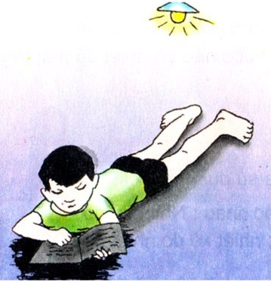
Một số việc cần tránh
Nhìn quá lâu vào màn hình vi tính và dùng máy tính quá khuya sẽ ảnh hưởng đến sức khoẻ và có hại cho mắt.
Nằm đọc sách và bóng điện ở phía sau sẽ tạo bóng tối, làm tối các dòng chữ sẽ làm mỏi mắt, mắt có thể bị cận thị.

Slide 22

Thứ tư, ngày 02 tháng 3 năm 2016.
Khoa học
Ánh sáng và việc bảo vệ đôi mắt
Em hãy nêu những việc làm nào gây hại cho mắt ?
⇧ Học, đọc sách dưới ánh sáng quá yếu hoặc quá mạnh đều có hại cho mắt.
⇧ Nhìn quá lâu vào màn hình máy tính, ti –vi cũng làm hại mắt.

Slide 23
Thứ tư, ngày 02 tháng 3 năm 2016.
Khoa học
Ánh sáng và việc bảo vệ đôi mắt
Hoạt động 4 : Liên hệ thực tế
Hãy nói về thói quen của em:
Khi xem tivi
Khi học tập

Slide 24
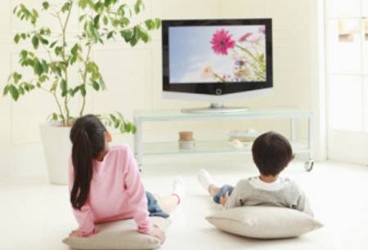
Khi xem tivi
Không nên xem quá lâu. Mỗi
khi chương trình tivi thay đổi, nên cho mắt nghỉ trong vài phút.
Trong phòng nên bật một
bóng đèn có độ sáng vừa phải.
Không nên xem quá gần hoặc quá xa.
Không nên ngồi lệch quá 45 độ so với màn hình.

Slide 25
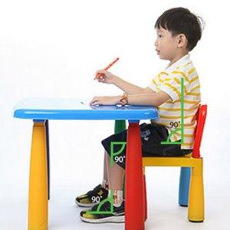
Khi ngồi học
Khi đọc và viết, cần ngồi thẳng.
Sau 45 phút cần nghỉ mắt và
vận động tay chân, nhìn xa.
Khi đọc sách phải chọn một góc
độ thích hợp.
Khoảng cách giữa mắt và diện tích của tờ giấy là 33-35 cm.
Không được đọc trong tư thế đang nằm.

Slide 26

Thứ tư, ngày 02 tháng 3 năm 2016.
Khoa học
Ánh sáng và việc bảo vệ đôi mắt
Ghi nhớ
Ánh sáng không thích hợp sẽ có hại cho mắt.
Ánh sáng quá mạnh chiếu vào mắt có thể làm hỏng
mắt.
Học, đọc sách dưới ánh sáng quá yếu hoặc quá mạnh
đều có hại cho mắt. Nhìn quá lâu vào màn hình vi tính
hoặc ti vi cũng làm hại mắt.

Slide 27


Khi mắt nhìn rõ ở khoảng cách xa nhưng ở khoảng cách gần thì bị mờ chứng tỏ mắt mắc bệnh gì ?
Ánh sáng nào chứa tia tử ngoại gây hại cho mắt ?
Khi mắc bệnh về mắt ta thường
đến ai để điều trị ?
“…………. không thích hợp sẽ có hại cho mắt”
Không nên xem ………… quá lâu, không ngồi quá gần hoặc quá xa.
Đọc, viết ở những nơi thiếu ánh sáng thì mắt ta dễ mắc bệnh gì ?
Nhìn trực tiếp vào ánh lửa hàn sẽ gây ra tác hại gì đến mắt ?
Chất gì thường có trong các loại củ, quả màu đỏ giúp mắt ta sáng mắt ?
Củng cố
Ô Chữ Kì Diệu
E
1
B A C S I
E
2
A N H S A N G
E
3
H O N G M A T
E
4
T I V I
E
5
V I E N T H I
E
6
M A T T R O I
E
7
V I T A M I N
E
8
C A N T H I

